Slide 1
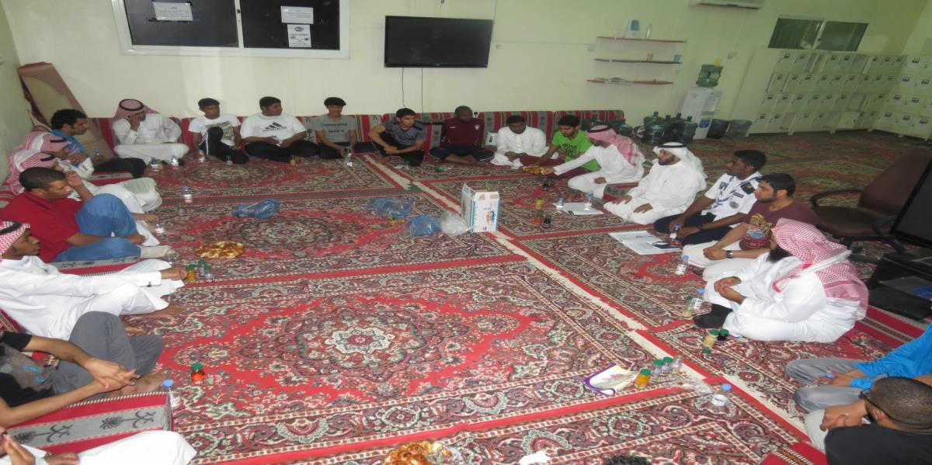
عϤتجϤلا ΔيϠك ΔفΎيض يف ΔعمΎجلΎب Δلاوجلا Γريشع ، جحلا مسوϤل اΩاΪعتسا
بلΎρ )˼˹( وحنل ΔيΒيέΪت ΓέϭΩ ـه ˺˽˼˽/˺˺/˻˾ ءΎثاΜلا ϡوي عϤتجϤلا ΔيϠك تفΎπتسا ، Ώاطلا ϥϭؤش ΓΩΎϤع ميظنت ϭ ΩاΪعإب ΔعمΎجلا Δلاوج رئΎشع ΪئΎق مϬكέΎش ثيح ، يلΎحلا ϡΎعϠل نϤحرلا فويض ΔمΪخ يف نيكέΎشϤلا ΔعمΎجلا ΕΎيϠكب Δلاوجلا رئΎشع ϥوϠΜϤي
.ϥاربولا ميهاربا نب رسΎي
عم لمΎعتلا نسح ϭ ΩΎشέا ΕΎيϠϤع ϭ ، Δفرع ϭ ϰنم ΔقطنϤل يفارغجلا حسϤلا تلϭΎنت ΔيΒيέΪتلا ΓέϭΪلا έϭΎحم ϥأ ركάلΎب ريΪجلا نم ϭ
.يقيΒطت يناΪيم بنΎج ΓέϭΪلا لϠΨت ثيح ، Δيلϭأا ΕΎفΎعساا ϭ ، ΝΎجحلا
Ώاطلا ϥϭؤش ΓΩΎϤع ليكϭ ϥΎصيفعلا ميهاربا نب ΪلΎخ ΫΎتساا ΓΩΎعس يف ΔϠΜϤتم Ώاطلا ϥϭؤش ΓΩΎϤع تمرك ΓέϭΪلا ΔيΎϬن يف ϭ
.رصΎنلا ΪϬف نب ه ΪΒع.أ ϭ ، Ωوعسلا زيزعلا ΪΒع نب ΪϤحم.أ : نم لك مه ϭ ΓέϭΪلا يمΪقم ϭ ϱΪعم Δطشنأل

